Slide 1

OŠ “STARI GRAD ”-Užice
Osnovni delovi računara i dodatni (periferijski) uređaji

Slide 2
Uvodne napomene
Da li neko zna šta je to hardver?
Da li neko zna razliku između hardvera i softvera?

Slide 3
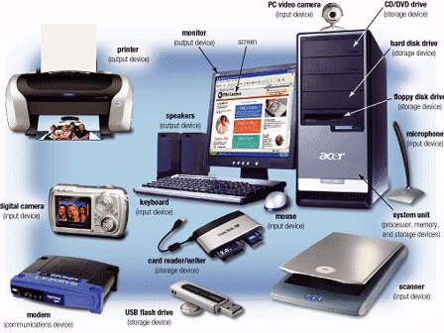
Osnovni delovi računara
Osnovni delovi računara su: monitor, tastatura, kućište, matična ploča, memorija, procesor, grafička kartica, hard disk, napajanje i kablovi za povezivanje.

Slide 4
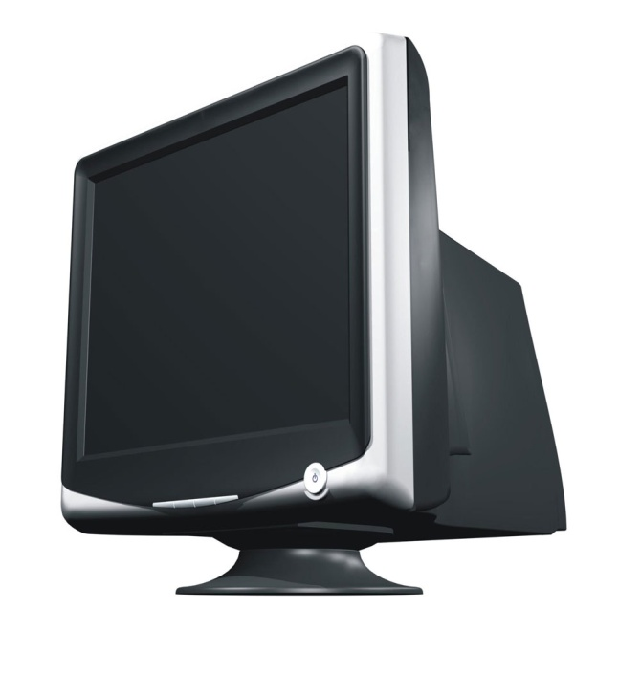
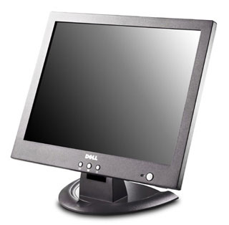
Monitori
Monitori su izlazne jedinice koje služe za prikazivanje podataka iz računara. Vrste monitora: CRT (Cathode Ray Tube), LCD (Liqud Crystal Display), LED (Light Emitting Diode), GPD (Gas Plasma Display).

Slide 5
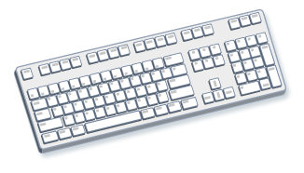
Tastatura
Tastatura se sastoji od velike tastature sa slovima i brojevima, male numeričke tastature sa brojevima i znacima za aritmetičke operacije i tastature za editovanje, na kojoj se nalaze tasteri za pomeranje kursora, strane na ekranu ili umetanje i brisanje znakova. Iznad ovih tastera nalaze se funkcijske tipke koje imaju određeno značenje u pojedinim programima.

Slide 6
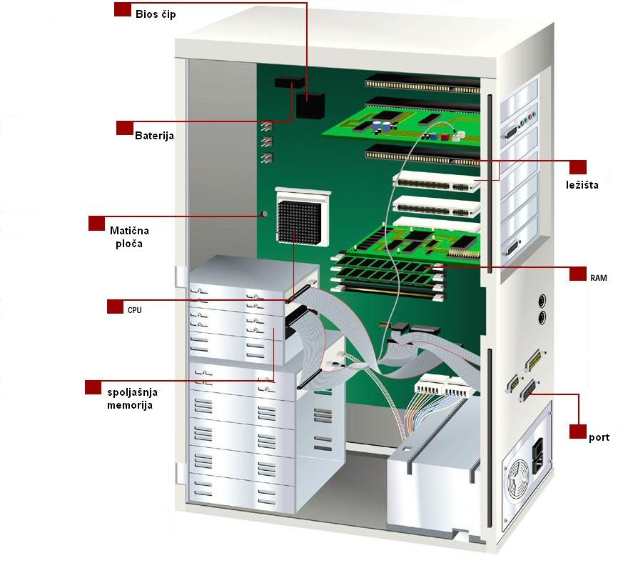
Kućište
Kućište je kutija koja sadrži glavne komponente računara.

Slide 7
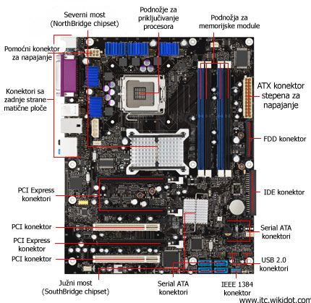
Matična ploča
Matična ploča je najvažnija štampana ploča u računaru. Na njoj se nalaze mikroprocesor, ROM kao i više konektora u koje se "ubadaju" druge štampane ploče sa određenim funkcijama.

Slide 8
Memorija i procesor
Procesor definiše tip PC računara. U njemu se realizuju sve računske i logičke operacije i izvršavaju komande koje su zadate programom.

Slide 9
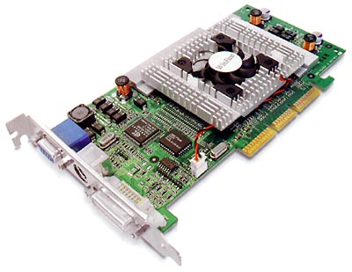
Grafička kartica
Grafička kartica je uređaj koji kontroliše prikaz slike na ekranu.

Slide 10
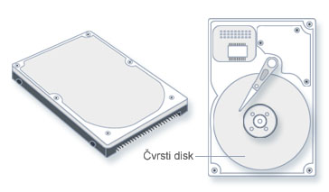
Hard disk
Hard disk služi za trajno čuvanje podataka i programa koji se zapisuju sa obe strane namagnetisanih ploča, na stazama u obliku koncentričnih krugova.

Slide 11
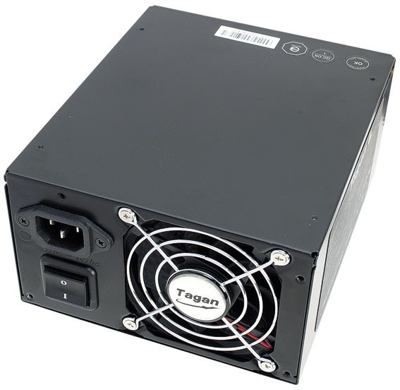
Napajanje
Napajanje obezbeđuje električnu energiju za napajanje svih komponenti unutar kućišta.

Slide 12
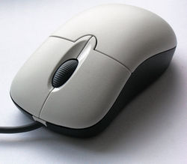
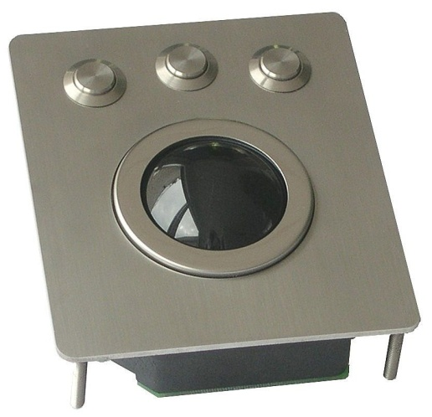
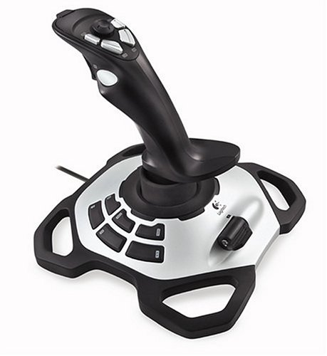

Uređaji za pokazivanje
Miš (optički, mehanički)
Trekbol (trackball)
Džojstik (Joystick)
Tačped (touchpad)

Slide 13
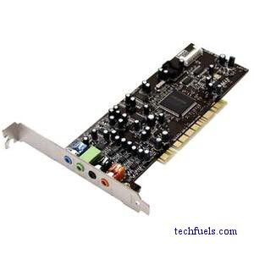
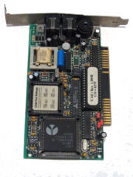
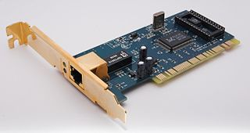
Dodatne kartice
Dodatne kartice: zvučna kartica, modem, TV kartica, mrežna kartica, FM kartica.

Slide 14
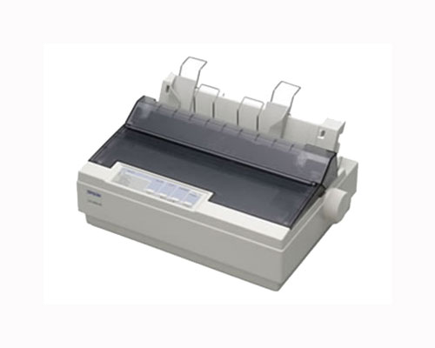
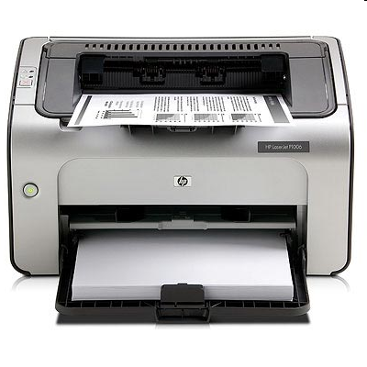
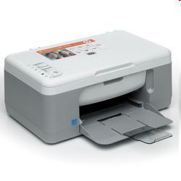
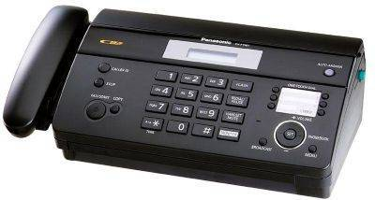
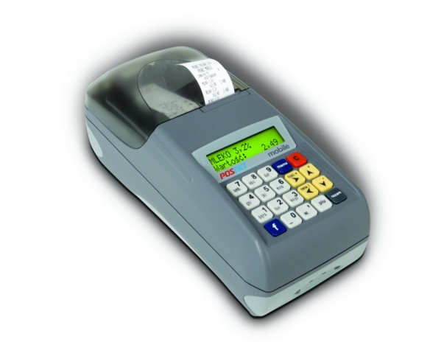
Štampači
Štampač je uređaj kojim se ispisuju podaci sa računara na papir. Podaci mogu biti tekst ili slika. Vrste štampača: iglični, laserski, ink-džet, štampači sa direktnim zagrevanjem, All-in-one i ploteri.

Slide 15
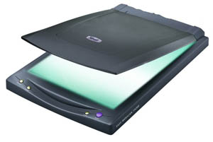
Skener
Skeneri su uređaji koji prenose sliku u računar u obliku rastera (tačaka), a posebnim programima slika može da se obrađuje ili pretvara u znakove ili numeričke podatke.

Slide 16
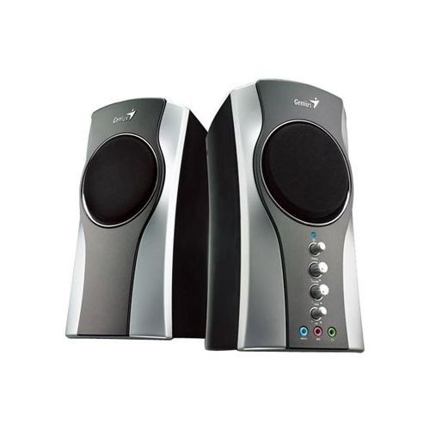
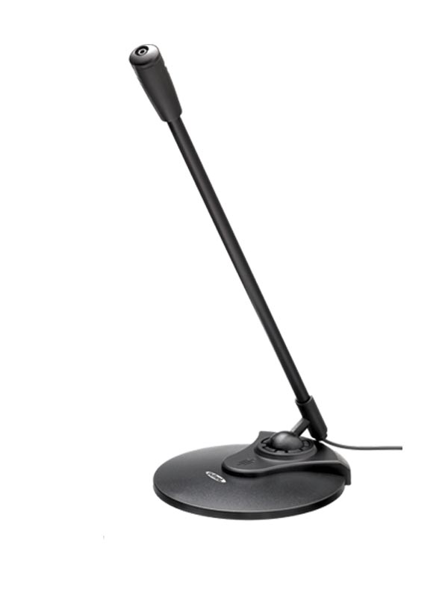
Zvučnici i mikrofon
Računarski zvučnici su obični pojednostavljeni stereo sistemi bez radia i ostalih integrisanih stvari.
Mikrofon je akustično električni senzor koji konvertuje zvučni pritisak u električne signale.

Slide 17
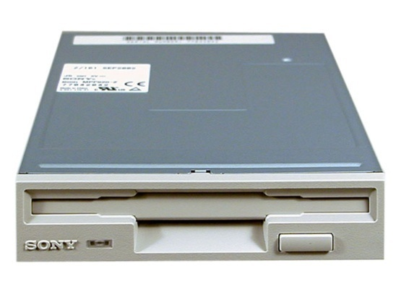
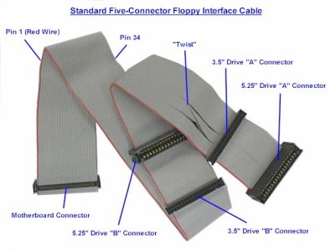
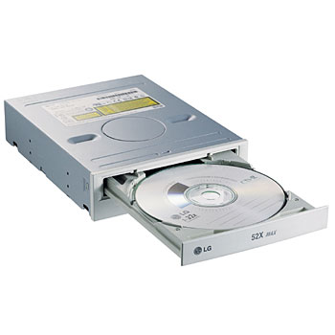
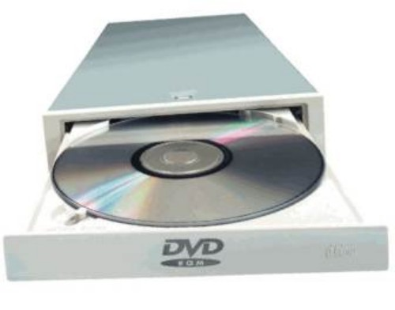
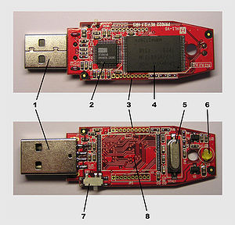
Uređaji za snimanje i čitanje podataka
Uređaji za snimanje i čitanje podataka: floppy drajv, CD-ROM drajv, DVD-ROM drajv, USB.

Slide 18
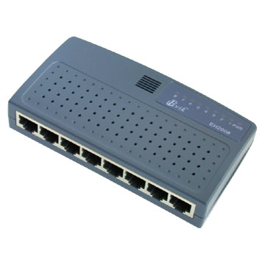
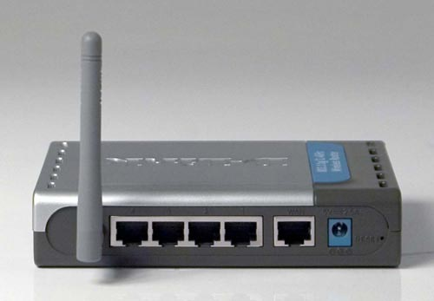
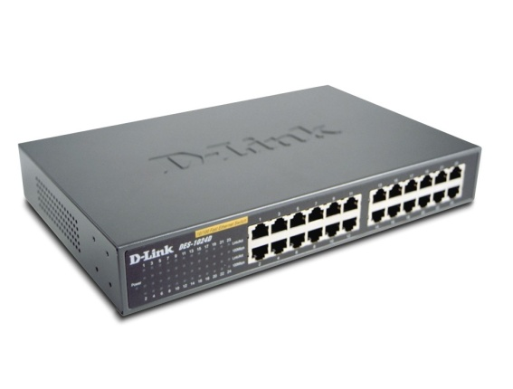
Mrežna oprema
Mrežna oprema: hab, svič, ruter...

Slide 19
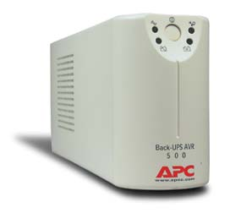
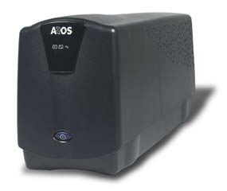
UPS
UPS prosleđuje struju iz gradske mreže do računara i monitora, a ukoliko napon padne, on veoma brzo prebacuje napajanje na svoju bateriju.

Slide 20
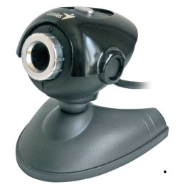
Digitalna kamera
Digitalna kamera je elektronski uređaj koji se koristi za elektronsko snimanje i skladištenje fotografija u digitalnom formatu.

Slide 21
Šta smo danas naučili?
Šta je hardver?
Navedite koje sve osnovne delove računara znate. Da li imate kod kuće neki od dodatnih uređaja?
Da li znate čemu služe monitor, miš i tastatura?
Čemu služe štampač i skener?
Koji uređaji se koriste za čuvanje podataka?

Slide 22

Hvala na pažnji

